Slide 1
Схема математической статистики

Slide 2

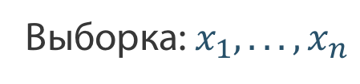
Схема математической статистики
Выборка: $x_{1},...,x_{n}$
Параметр: $θ$

Slide 3

Схема математической статистики
Выборка: $x_{1},...,x_{n}$
Параметр: $θ$
$$\hat{θ}$$

Slide 4
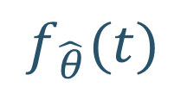
Схема математической статистики
Выборка: $x_{1},...,x_{n}$
Параметр: $θ$
$$\hat{θ}$$
$$f_{\hat{θ}}(t)$$

Slide 5
Схема математической статистики
Выборка: $x_{1},...,x_{n}$
Параметр: $θ$
Точность оценки, прогнозов
доверительные интервалы
$$\hat{θ}$$
$$f_{\hat{θ}}(t)$$

Slide 6
Схема математической статистики
Выборка: $x_{1},...,x_{n}$
Параметр: $θ$
Точность оценки, прогнозов
доверительные интервалы
$$\hat{θ}$$
$$f_{\hat{θ}}(t)$$
Ответы на вопросы
проверка гипотез

Slide 7
Схема математической статистики
Выборка: $x_{1},...,x_{n}$
Параметр: $θ$
Точность оценки, прогнозов
доверительные интервалы
$$\hat{θ}$$
$$f_{\hat{θ}}(t)$$
Как оценить
Метод моментов
Метод максимального правдоподобия
Ответы на вопросы
проверка гипотез

Slide 8
Схема математической статистики
Выборка: $x_{1},...,x_{n}$
Параметр: $θ$
Точность оценки, прогнозов
доверительные интервалы
$$\hat{θ}$$
$$f_{\hat{θ}}(t)$$
Как оценить
Метод моментов
Метод максимального правдоподобия
Союзники
Асимптотические (при большом n)
ЦПТ
Дельта-метод
Ответы на вопросы
проверка гипотез

Slide 9
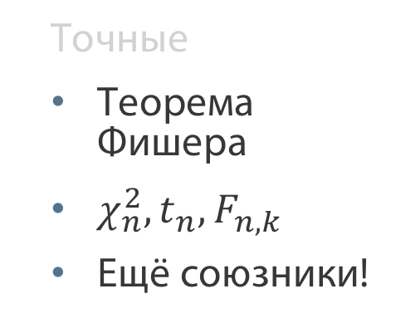
Схема математической статистики
Выборка: $x_{1},...,x_{n}$
Параметр: $θ$
Точность оценки, прогнозов
доверительные интервалы
$$\hat{θ}$$
$$f_{\hat{θ}}(t)$$
Как оценить
Метод моментов
Метод максимального правдоподобия
Союзники
Асимптотические (при большом n)
ЦПТ
Дельта-метод
Ответы на вопросы
проверка гипотез
Точные
Теорема Фишера
$χ_{n}^{2},t_{n},F_{n,k}$
Ещё союзники!

Slide 10
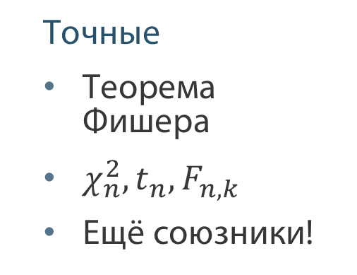
Схема математической статистики
Выборка: $x_{1},...,x_{n}$
Параметр: $θ$
Точность оценки, прогнозов
доверительные интервалы
$$\hat{θ}$$
$$f_{\hat{θ}}(t)$$
Как оценить
Метод моментов
Метод максимального правдоподобия
Союзники
Асимптотические (при большом n)
ЦПТ
Дельта-метод
Ответы на вопросы
проверка гипотез
Точные
Теорема Фишера
$χ_{n}^{2},t_{n},F_{n,k}$
Ещё союзники!

Slide 11
Схема математической статистики
Выборка: $x_{1},...,x_{n}$
Параметр: $θ$
Точность оценки, прогнозов
доверительные интервалы
$$\hat{θ}$$
$$f_{\hat{θ}}(t)$$
Как оценить
Метод моментов
Метод максимального правдоподобия
Союзники
Асимптотические (при большом n)
ЦПТ
Дельта-метод
Ответы на вопросы
проверка гипотез
Точные
Теорема Фишера
$χ_{n}^{2},t_{n},F_{n,k}$
Ещё союзники!
Хорошие свойства
Несмещенная
Состоятельная
Эффективная

Slide 12
Метод моментов

Slide 13
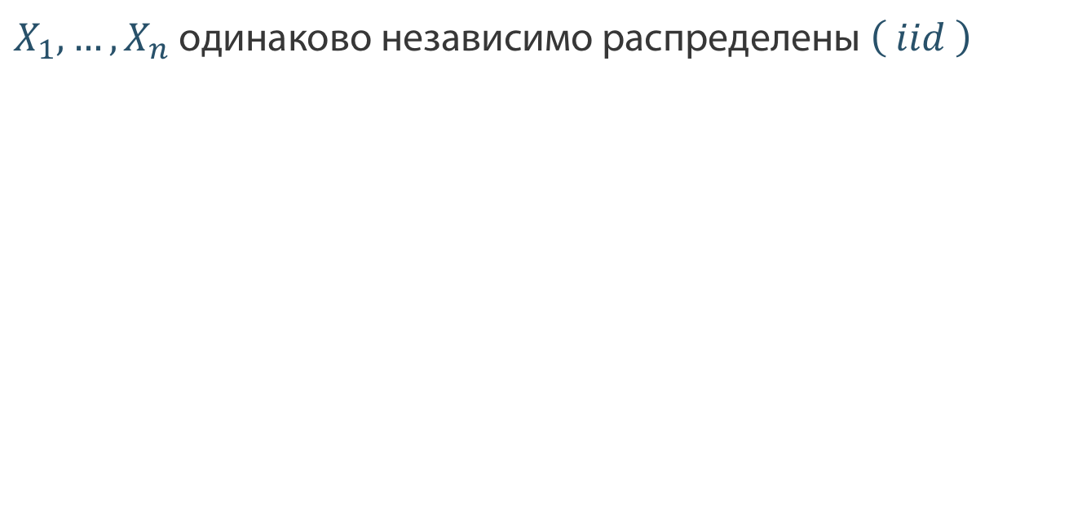
Метод моментов
$X_{1}, …, X_{n}$ одинаково независимо распределены $\left( iid \right)$

Slide 14
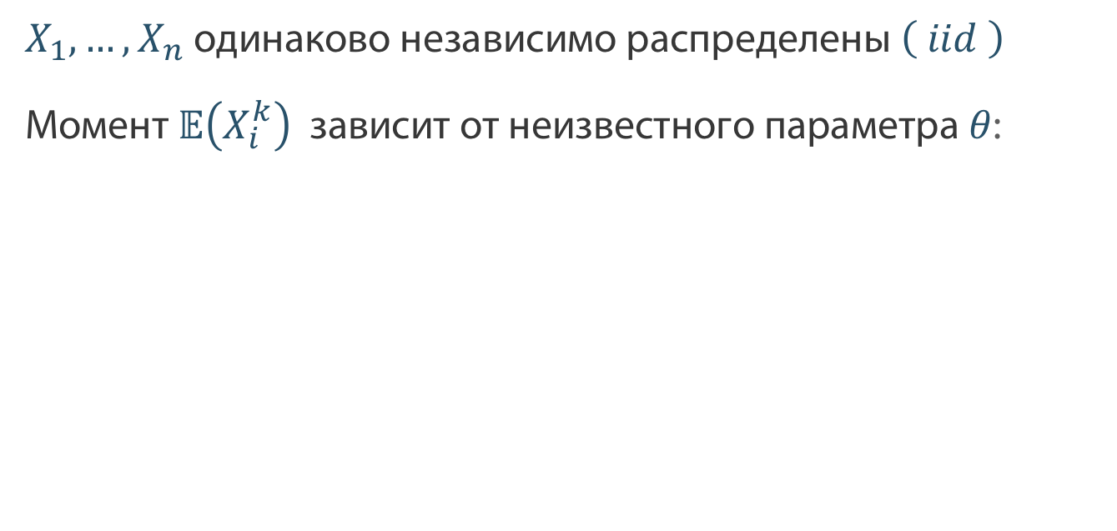
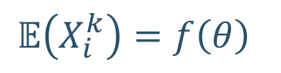
Метод моментов
$X_{1}, …, X_{n}$ одинаково независимо распределены $\left( iid \right)$
Момент $𝔼\left(X_{i}^{k}\right)$ зависит от неизвестного параметра $θ$:
$𝔼\left(X_{i}^{k}\right)=f\left(θ\right)$

Slide 15
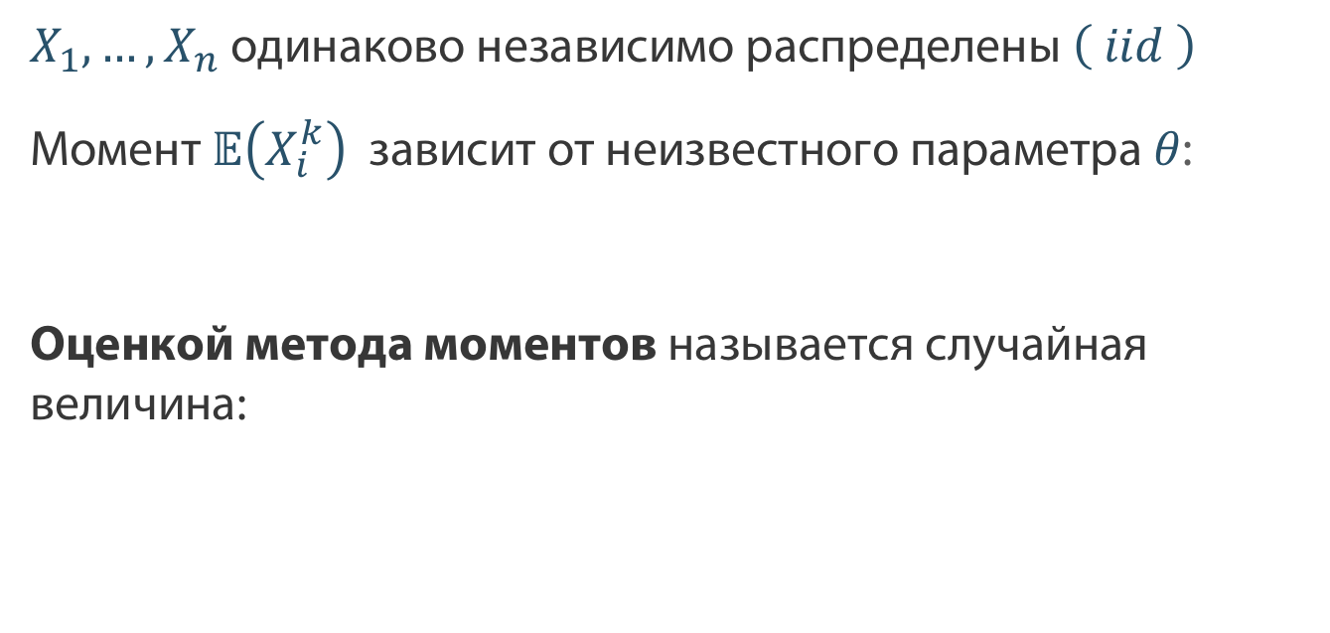
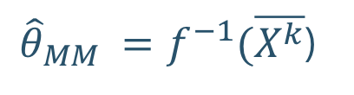
Метод моментов
$X_{1}, …, X_{n}$ одинаково независимо распределены $\left( iid \right)$
Момент $𝔼\left(X_{i}^{k}\right)$ зависит от неизвестного параметра $θ$:
Оценкой метода моментов называется случайная величина:
$𝔼\left(X_{i}^{k}\right)=f\left(θ\right)$
${\hat{θ}}_{MM} =f^{−1}(\overline{X^{k}}$)

Slide 16
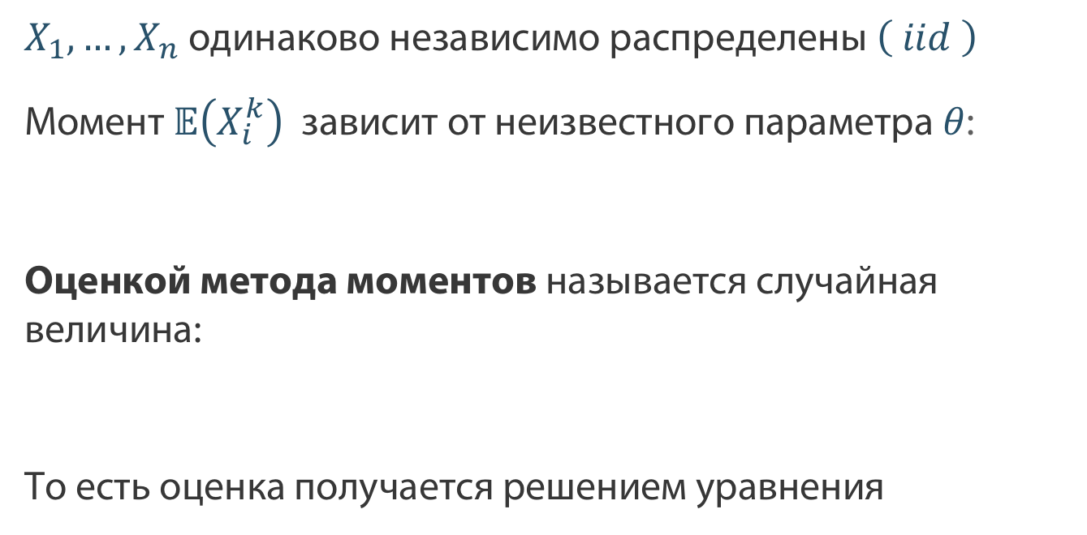
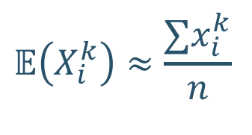
Метод моментов
$X_{1}, …, X_{n}$ одинаково независимо распределены $\left( iid \right)$
Момент $𝔼\left(X_{i}^{k}\right)$ зависит от неизвестного параметра $θ$:
Оценкой метода моментов называется случайная величина:
То есть оценка получается решением уравнения
$𝔼\left(X_{i}^{k}\right)=f\left(θ\right)$
${\hat{θ}}_{MM} =f^{−1}(\overline{X^{k}}$)
$$𝔼\left(X_{i}^{k}\right)≈\frac{∑x_{i}^{k}}{n}$$

Slide 17
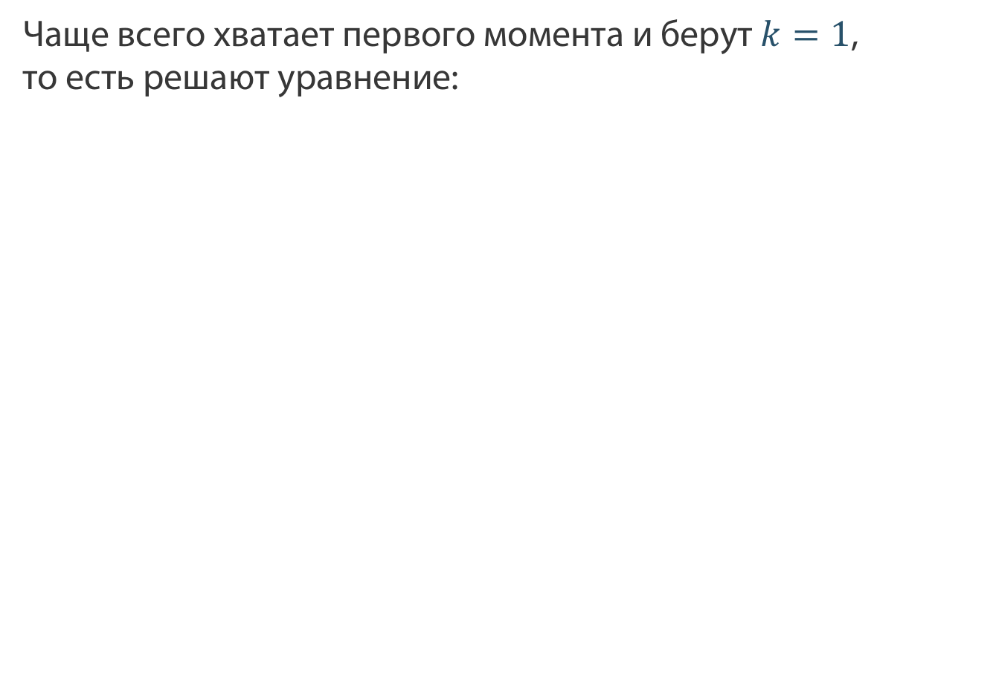
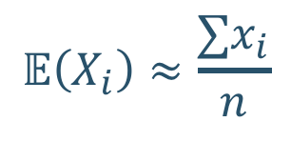
Метод моментов
Чаще всего хватает первого момента и берут $k=1$, то есть решают уравнение:
$$𝔼\left(X_{i}\right)≈\frac{∑x_{i}}{n}$$

Slide 18
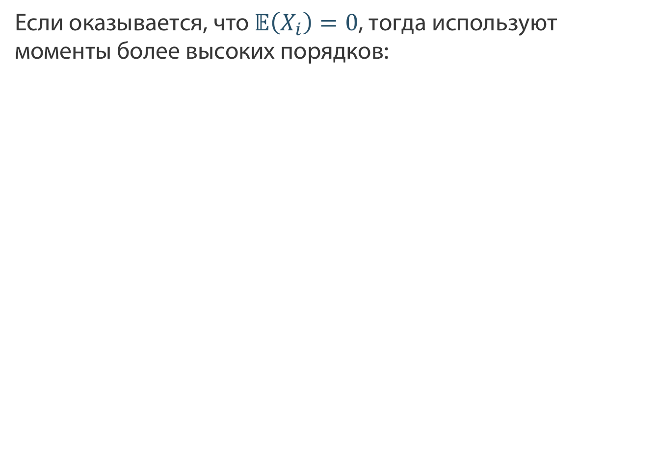
Метод моментов
Если оказывается, что $𝔼\left(X_{i}\right)=0$, тогда используют моменты более высоких порядков:

Slide 19

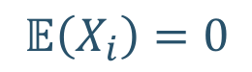
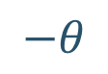

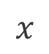
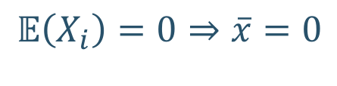
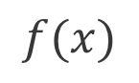
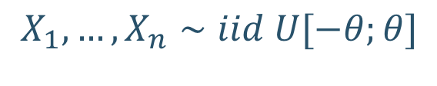
Метод моментов
Если оказывается, что $𝔼\left(X_{i}\right)=0$, тогда используют моменты более высоких порядков:
$$f(x)$$
$$X_{1}, …, X_{n}∼iid U[−θ;θ]$$
$$𝔼\left(X_{i}\right)=0⇒\overline{x}=0$$
$$−θ$$
$$0$$
$$θ$$
$$x$$
$$𝔼\left(X_{i}\right)=0$$

Slide 20
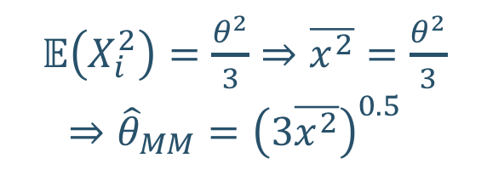
Метод моментов
Если оказывается, что $𝔼\left(X_{i}\right)=0$, тогда используют моменты более высоких порядков:
$$f(x)$$
$$X_{1}, …, X_{n}∼iid U[−θ;θ]$$
$$𝔼\left(X_{i}\right)=0⇒\overline{x}=0$$
$$−θ$$
$$0$$
$$θ$$
$$x$$
Используя первый момент,
нельзя получить оценку
$$𝔼\left(X_{i}\right)=0$$
$𝔼\left(X_{i}^{2}\right)=\frac{θ^{2}}{3}⇒\overline{x^{2}}=\frac{θ^{2}}{3}$ $⇒{\hat{θ}}_{MM}={\left(3\overline{x^{2}}\right)}^{0.5}$

Slide 21
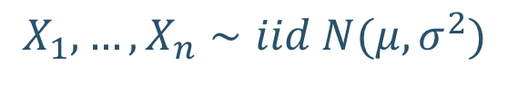
Метод моментов
Если у распределения несколько параметров, используют несколько моментов:
$$X_{1}, …, X_{n}∼iid N(μ, σ^{2})$$

Slide 22


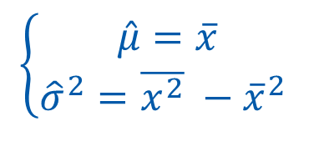
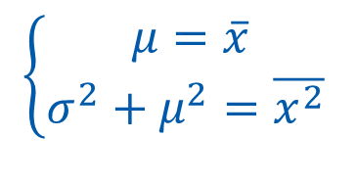
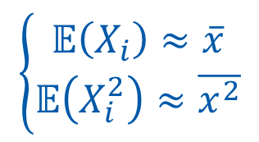
Метод моментов
Если у распределения несколько параметров, используют несколько моментов:
Нужно оценить два параметра: дисперсию и математическое ожидание, используем два момента:
$$X_{1}, …, X_{n}∼iid N(μ, σ^{2})$$
$$\left\{\begin{aligned}𝔼\left(X_{i}\right)≈\overline{x} \\ 𝔼\left(X_{i}^{2}\right)≈\overline{x^{2}}\end{aligned}\right.$$
$$\left\{\begin{aligned}μ=\overline{x} \\ σ^{2}+μ^{2}=\overline{x^{2}} \end{aligned}\right.$$
$$\left\{\begin{aligned}\hat{μ}=\overline{x} \\ {\hat{σ}}^{2}=\overline{x^{2}} −{\overline{x}}^{2} \end{aligned}\right.$$
$$⇔$$
$$⇔$$

Slide 23
Резюме
Метод моментов позволяет оценить параметр неизвестного распределения по выборке

Slide 24
Резюме
Метод моментов позволяет оценить параметр неизвестного распределения по выборке
Перед тем, как использовать метод моментов, мы должны предположить, из какого распределения выборка была получена

Slide 25
Резюме
Метод моментов позволяет оценить параметр неизвестного распределения по выборке
Перед тем, как использовать метод моментов, мы должны предположить, из какого распределения выборка была получена
Обычно для оценки достаточно первого момента

Slide 26
Резюме
Метод моментов позволяет оценить параметр неизвестного распределения по выборке
Перед тем, как использовать метод моментов, мы должны предположить, из какого распределения выборка была получена
Обычно для оценки достаточно первого момента
Если у распределения есть несколько параметров, используют несколько моментов

Slide 27
Асимптотический доверительный интервал для среднего

Slide 28
Схема математической статистики
Выборка: $x_{1},...,x_{n}$
Параметр: $θ$
Точность оценки, прогнозов
доверительные интервалы
$$\hat{θ}$$
$$f_{\hat{θ}}(t)$$
Как оценить
Метод моментов
Метод максимального правдоподобия
Союзники
Асимптотические (при большом n)
ЦПТ
Дельта-метод
Ответы на вопросы
проверка гипотез
Точные
Теорема Фишера
$χ_{n}^{2},t_{n},F_{n,k}$
Ещё союзники!
Хорошие свойства
Несмещенная
Состоятельная
Эффективная

Slide 29

Схема математической статистики
Выборка: $x_{1},...,x_{n}$
Параметр: $θ$
Точность оценки, прогнозов
доверительные интервалы
$$\hat{θ}$$
$$f_{\hat{θ}}(t)$$
Как оценить
Метод моментов
Метод максимального правдоподобия
Союзники
Асимптотические (при большом n)
ЦПТ
Дельта-метод
Ответы на вопросы
проверка гипотез
Точные
Теорема Фишера
$χ_{n}^{2},t_{n},F_{n,k}$
Ещё союзники!
Хорошие свойства
Несмещенная
Состоятельная
Эффективная

Slide 30

Мощь средних
ЗБЧ даёт нам возможность с помощью метода моментов построить оценку ${\hat{θ}}_{MM}$

Slide 31

Мощь средних
ЗБЧ даёт нам возможность с помощью метода моментов построить оценку ${\hat{θ}}_{MM}$
ЦПТ даёт нам информацию о распределении ${\hat{θ}}_{MM}$, мы можем построить доверительный интервал:

Slide 32
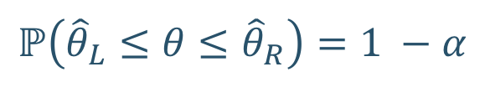
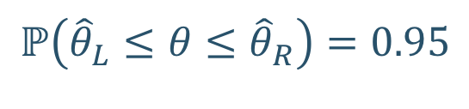
Мощь средних
ЗБЧ даёт нам возможность с помощью метода моментов построить оценку ${\hat{θ}}_{MM}$
ЦПТ даёт нам информацию о распределении ${\hat{θ}}_{MM}$, мы можем построить доверительный интервал:
$$ℙ\left({\hat{θ}}_{L}≤θ≤{\hat{θ}}_{R}\right)=1 −α$$
$$ℙ\left({\hat{θ}}_{L}≤θ≤{\hat{θ}}_{R}\right)=0.95$$

Slide 33

Мощь средних
ЗБЧ даёт нам возможность с помощью метода моментов построить оценку ${\hat{θ}}_{MM}$
ЦПТ даёт нам информацию о распределении ${\hat{θ}}_{MM}$, мы можем построить доверительный интервал:
$$ℙ\left({\hat{θ}}_{L}≤θ≤{\hat{θ}}_{R}\right)=1 −α$$
$$ℙ\left({\hat{θ}}_{L}≤θ≤{\hat{θ}}_{R}\right)=0.95$$
$α$ – уровень значимости

Slide 34

Мощь средних
ЗБЧ даёт нам возможность с помощью метода моментов построить оценку ${\hat{θ}}_{MM}$
ЦПТ даёт нам информацию о распределении ${\hat{θ}}_{MM}$, мы можем построить доверительный интервал:
$$ℙ\left({\hat{θ}}_{L}≤θ≤{\hat{θ}}_{R}\right)=1 −α$$
$$ℙ\left({\hat{θ}}_{L}≤θ≤{\hat{θ}}_{R}\right)=0.95$$
$α$ – уровень значимости
Если мы $100$ раз попытаемся сесть на поезд на уровне значимости $0.05$, в среднем мы будем опаздывать $5$ раз

Slide 35
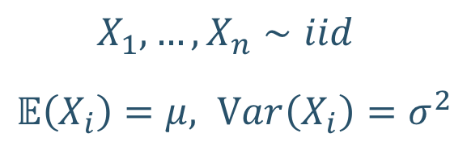
Мощь средних
ЗБЧ даёт нам возможность с помощью метода моментов построить оценку ${\hat{θ}}_{MM}$
ЦПТ даёт нам информацию о распределении ${\hat{θ}}_{MM}$, мы можем построить доверительный интервал:
$X_{1}, …, X_{n}∼iid$
$𝔼\left(X_{i}\right)=μ, Var\left(X_{i}\right)=σ^{2}$

Slide 36
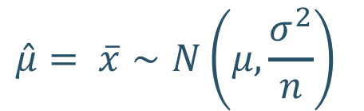

Мощь средних
ЗБЧ даёт нам возможность с помощью метода моментов построить оценку ${\hat{θ}}_{MM}$
ЦПТ даёт нам информацию о распределении ${\hat{θ}}_{MM}$, мы можем построить доверительный интервал:
$X_{1}, …, X_{n}∼iid$
$𝔼\left(X_{i}\right)=μ, Var\left(X_{i}\right)=σ^{2}$
$$\hat{μ}= \overline{x}∼N\left(μ,\frac{σ^{2}}{n}\right)$$
$$asy$$

Slide 37
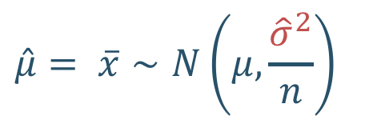


Мощь средних
ЗБЧ даёт нам возможность с помощью метода моментов построить оценку ${\hat{θ}}_{MM}$
ЦПТ даёт нам информацию о распределении ${\hat{θ}}_{MM}$, мы можем построить доверительный интервал:
$X_{1}, …, X_{n}∼iid$
$𝔼\left(X_{i}\right)=μ, Var\left(X_{i}\right)=σ^{2}$
$$\hat{μ}= \overline{x}∼N\left(μ,\frac{σ^{2}}{n}\right)$$
$$\hat{μ}= \overline{x}∼N\left(μ,\frac{{\hat{σ}}^{2}}{n}\right)$$
$$asy$$
$$⇔$$
$$asy$$

Slide 38
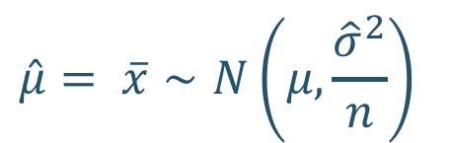
Мощь средних
ЗБЧ даёт нам возможность с помощью метода моментов построить оценку ${\hat{θ}}_{MM}$
ЦПТ даёт нам информацию о распределении ${\hat{θ}}_{MM}$, мы можем построить доверительный интервал:
$X_{1}, …, X_{n}∼iid$
$𝔼\left(X_{i}\right)=μ, Var\left(X_{i}\right)=σ^{2}$
$$\hat{μ}= \overline{x}∼N\left(μ,\frac{{\hat{σ}}^{2}}{n}\right)$$
$$asy$$

Slide 39


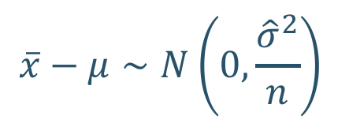
Мощь средних
ЗБЧ даёт нам возможность с помощью метода моментов построить оценку ${\hat{θ}}_{MM}$
ЦПТ даёт нам информацию о распределении ${\hat{θ}}_{MM}$, мы можем построить доверительный интервал:
$X_{1}, …, X_{n}∼iid$
$𝔼\left(X_{i}\right)=μ, Var\left(X_{i}\right)=σ^{2}$
$$\hat{μ}= \overline{x}∼N\left(μ,\frac{{\hat{σ}}^{2}}{n}\right)$$
$$\overline{x}−μ∼N\left(0, \frac{{\hat{σ}}^{2}}{n}\right)$$
$$asy$$
$$⇔$$
$$asy$$
центрирование

Slide 40

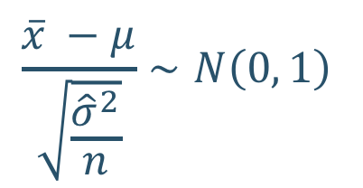

Мощь средних
ЗБЧ даёт нам возможность с помощью метода моментов построить оценку ${\hat{θ}}_{MM}$
ЦПТ даёт нам информацию о распределении ${\hat{θ}}_{MM}$, мы можем построить доверительный интервал:
$X_{1}, …, X_{n}∼iid$
$𝔼\left(X_{i}\right)=μ, Var\left(X_{i}\right)=σ^{2}$
$$\hat{μ}= \overline{x}∼N\left(μ,\frac{{\hat{σ}}^{2}}{n}\right)$$
$$\overline{x}−μ∼N\left(0, \frac{{\hat{σ}}^{2}}{n}\right)$$
$$\frac{\overline{x} −μ}{\sqrt{\frac{{\hat{σ}}^{2}}{n}}}∼N\left(0, 1\right)$$
$$asy$$
$$⇔$$
$$asy$$
$$⇔$$
$$asy$$
центрирование
нормирование

Slide 41


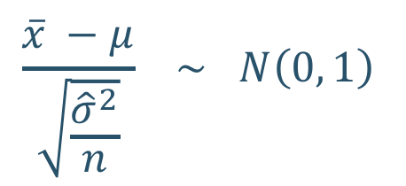
Мощь средних
Вероятность того, что наша случайная величина окажется между $−1.96$и $1.96$ равна $0.95$
$$\frac{\overline{x} −μ}{\sqrt{\frac{{\hat{σ}}^{2}}{n}}} ∼ N\left(0, 1\right)$$
$$asy$$

Slide 42

Мощь средних
Можно зафиксировать любую надежность $1 −α$ и построить доверительный интервал:
$$\frac{\overline{x} −μ}{\sqrt{\frac{{\hat{σ}}^{2}}{n}}} ∼ N\left(0, 1\right)$$
$$asy$$

Slide 43

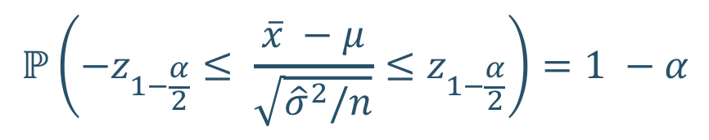
Мощь средних
Можно зафиксировать любую надежность $1 −α$ и построить доверительный интервал:
$$ℙ\left(−z_{1−\frac{α}{2}}≤ \frac{\overline{x} −μ}{\sqrt{{\hat{σ}}^{2}/n}}≤z_{1−\frac{α}{2}}\right)=1 −α$$

Slide 44
Мощь средних
Можно зафиксировать любую надежность $1 −α$ и построить доверительный интервал:
$$ℙ\left(−z_{1−\frac{α}{2}}≤ \frac{\overline{x} −μ}{\sqrt{{\hat{σ}}^{2}/n}}≤z_{1−\frac{α}{2}}\right)=1 −α$$

Slide 45
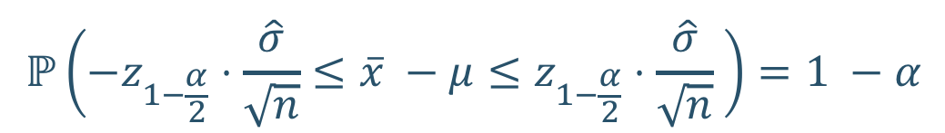
Мощь средних
Можно зафиксировать любую надежность $1 −α$ и построить доверительный интервал:
$$ℙ\left(−z_{1−\frac{α}{2}}≤ \frac{\overline{x} −μ}{\sqrt{{\hat{σ}}^{2}/n}}≤z_{1−\frac{α}{2}}\right)=1 −α$$
$$ℙ\left(−z_{1−\frac{α}{2}}⋅\frac{\hat{σ}}{\sqrt{n}}≤\overline{x} −μ≤z_{1−\frac{α}{2}}⋅\frac{\hat{σ}}{\sqrt{n}} \right)=1 −α$$

Slide 46
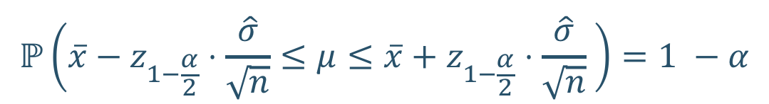
Мощь средних
Можно зафиксировать любую надежность $1 −α$ и построить доверительный интервал:
$$ℙ\left(−z_{1−\frac{α}{2}}≤ \frac{\overline{x} −μ}{\sqrt{{\hat{σ}}^{2}/n}}≤z_{1−\frac{α}{2}}\right)=1 −α$$
$$ℙ\left(−z_{1−\frac{α}{2}}⋅\frac{\hat{σ}}{\sqrt{n}}≤\overline{x} −μ≤z_{1−\frac{α}{2}}⋅\frac{\hat{σ}}{\sqrt{n}} \right)=1 −α$$
$$ℙ\left(\overline{x}−z_{1−\frac{α}{2}}⋅\frac{\hat{σ}}{\sqrt{n}}≤μ≤{\overline{x}+z}_{1−\frac{α}{2}}⋅\frac{\hat{σ}}{\sqrt{n}} \right)=1 −α$$

Slide 47

Мощь средних
Можно зафиксировать любую надежность $1 −α$ и построить доверительный интервал:
$$ℙ\left(−z_{1−\frac{α}{2}}≤ \frac{\overline{x} −μ}{\sqrt{{\hat{σ}}^{2}/n}}≤z_{1−\frac{α}{2}}\right)=1 −α$$
$$ℙ\left(−z_{1−\frac{α}{2}}⋅\frac{\hat{σ}}{\sqrt{n}}≤\overline{x} −μ≤z_{1−\frac{α}{2}}⋅\frac{\hat{σ}}{\sqrt{n}} \right)=1 −α$$
$$ℙ\left(\overline{x}−z_{1−\frac{α}{2}}⋅\frac{\hat{σ}}{\sqrt{n}}≤μ≤{\overline{x}+z}_{1−\frac{α}{2}}⋅\frac{\hat{σ}}{\sqrt{n}} \right)=1 −α$$
При бесконечном повторении эксперимента интервал будет накрывать истинное значение параметра $μ$ в $100⋅(1 −α)\%$ случаев

Slide 48
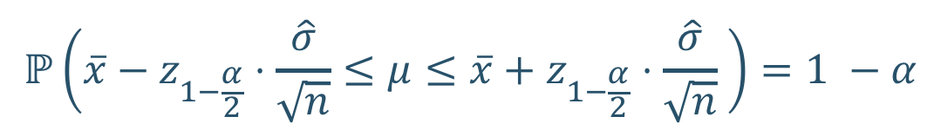
Мощь средних
$$ℙ\left(\overline{x}−z_{1−\frac{α}{2}}⋅\frac{\hat{σ}}{\sqrt{n}}≤μ≤{\overline{x}+z}_{1−\frac{α}{2}}⋅\frac{\hat{σ}}{\sqrt{n}} \right)=1 −α$$

Slide 49
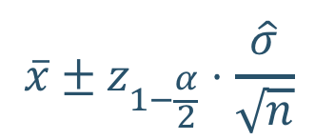
Мощь средних
$$ℙ\left(\overline{x}−z_{1−\frac{α}{2}}⋅\frac{\hat{σ}}{\sqrt{n}}≤μ≤{\overline{x}+z}_{1−\frac{α}{2}}⋅\frac{\hat{σ}}{\sqrt{n}} \right)=1 −α$$
Иногда кратко пишут:
$$\overline{x}±z_{1−\frac{α}{2}}⋅\frac{\hat{σ}}{\sqrt{n}}$$

Slide 50
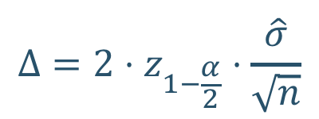
Мощь средних
Длина интервала:
$$Δ=2⋅z_{1−\frac{α}{2}}⋅\frac{\hat{σ}}{\sqrt{n}}$$

Slide 51

Мощь средних
Длина интервала:
При росте $n$ длина интервала падает
$$Δ=2⋅z_{1−\frac{α}{2}}⋅\frac{\hat{σ}}{\sqrt{n}}$$

Slide 52

Мощь средних
Длина интервала:
При росте $n$ длина интервала падает
При росте дисперсии длина интервала увеличивается
$$Δ=2⋅z_{1−\frac{α}{2}}⋅\frac{\hat{σ}}{\sqrt{n}}$$

Slide 53

Мощь средних
Длина интервала:
При росте $n$ длина интервала падает
При росте дисперсии длина интервала увеличивается
При росте надёжности $1 −α$ длина увеличивается
$$Δ=2⋅z_{1−\frac{α}{2}}⋅\frac{\hat{σ}}{\sqrt{n}}$$

Slide 54
Резюме
Центральная предельная теорема позволяет построить для среднего асимптотический доверительный интервал

Slide 55
Резюме
Центральная предельная теорема позволяет построить для среднего асимптотический доверительный интервал
Доверительный интервал позволяет описать степень неуверенности в полученной оценке

Slide 56
Резюме
Центральная предельная теорема позволяет построить для среднего асимптотический доверительный интервал
Доверительный интервал позволяет описать степень неуверенности в полученной оценке
Такой доверительный интервал верен при большом количестве наблюдений, если в выборке нет аномалий

Slide 57
Асимптотический доверительный интервал для разницы средних

Slide 58


Разность средних
Цены на недвижимость в двух районах города:
$$X_{1}, …, X_{n}∼iid$$
$$Y_{1}, …, Y_{m}∼iid$$

Slide 59


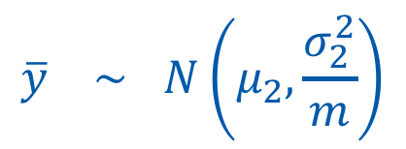
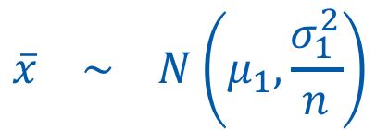
Разность средних
Цены на недвижимость в двух районах города:
$$X_{1}, …, X_{n}∼iid$$
$$Y_{1}, …, Y_{m}∼iid$$
$$\overline{x} ∼ N\left(μ_{1},\frac{σ_{1}^{2}}{n}\right)$$
$$\overline{y} ∼ N\left(μ_{2},\frac{σ_{2}^{2}}{m}\right)$$
$$asy$$
$$asy$$

Slide 60
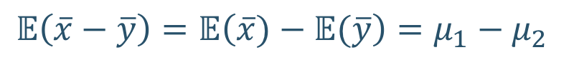
Разность средних
Цены на недвижимость в двух районах города:
$$X_{1}, …, X_{n}∼iid$$
$$Y_{1}, …, Y_{m}∼iid$$
$$\overline{x} ∼ N\left(μ_{1},\frac{σ_{1}^{2}}{n}\right)$$
$$\overline{y} ∼ N\left(μ_{2},\frac{σ_{2}^{2}}{m}\right)$$
$$asy$$
$$asy$$
Разность нормальных случайных величин – нормальная случайная величина:
$$𝔼\left(\overline{x}−\overline{y}\right)=𝔼\left(\overline{x})−𝔼(\overline{y}\right)=μ_{1}−μ_{2}$$

Slide 61
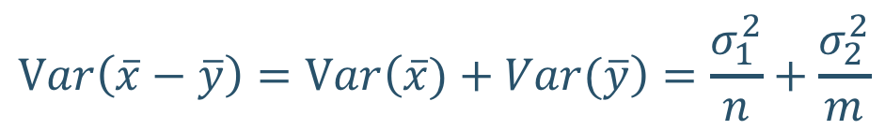
Разность средних
Цены на недвижимость в двух районах города:
$$X_{1}, …, X_{n}∼iid$$
$$Y_{1}, …, Y_{m}∼iid$$
$$\overline{x} ∼ N\left(μ_{1},\frac{σ_{1}^{2}}{n}\right)$$
$$\overline{y} ∼ N\left(μ_{2},\frac{σ_{2}^{2}}{m}\right)$$
$$asy$$
$$asy$$
Разность нормальных случайных величин – нормальная случайная величина:
$$𝔼\left(\overline{x}−\overline{y}\right)=𝔼\left(\overline{x})−𝔼(\overline{y}\right)=μ_{1}−μ_{2}$$
$$Var\left(\overline{x}−\overline{y}\right)=Var\left(\overline{x})+Var(\overline{y}\right)=\frac{σ_{1}^{2}}{n}+\frac{σ_{2}^{2}}{m}$$

Slide 62

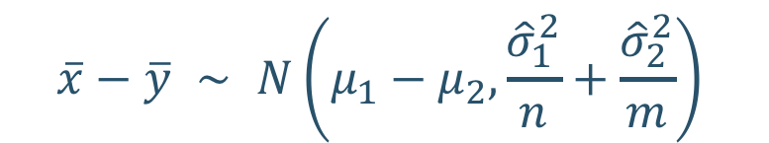
Разность средних
Цены на недвижимость в двух районах города:
$$X_{1}, …, X_{n}∼iid$$
$$Y_{1}, …, Y_{m}∼iid$$
$$\overline{x} ∼ N\left(μ_{1},\frac{σ_{1}^{2}}{n}\right)$$
$$\overline{y} ∼ N\left(μ_{2},\frac{σ_{2}^{2}}{m}\right)$$
$$asy$$
$$asy$$
Разность нормальных случайных величин – нормальная случайная величина:
$$𝔼\left(\overline{x}−\overline{y}\right)=𝔼\left(\overline{x})−𝔼(\overline{y}\right)=μ_{1}−μ_{2}$$
$$Var\left(\overline{x}−\overline{y}\right)=Var\left(\overline{x})+Var(\overline{y}\right)=\frac{σ_{1}^{2}}{n}+\frac{σ_{2}^{2}}{m}$$
$$\overline{x}−\overline{y} ∼ N\left(μ_{1}−μ_{2},\frac{{\hat{σ}}_{1}^{2}}{n}+\frac{{\hat{σ}}_{2}^{2}}{m}\right)$$
$$asy$$

Slide 63
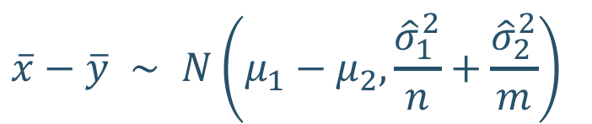

Разность средних
Цены на недвижимость в двух районах города:
$$X_{1}, …, X_{n}∼iid$$
$$Y_{1}, …, Y_{m}∼iid$$
$$\overline{x}−\overline{y} ∼ N\left(μ_{1}−μ_{2},\frac{{\hat{σ}}_{1}^{2}}{n}+\frac{{\hat{σ}}_{2}^{2}}{m}\right)$$
$$asy$$

Slide 64
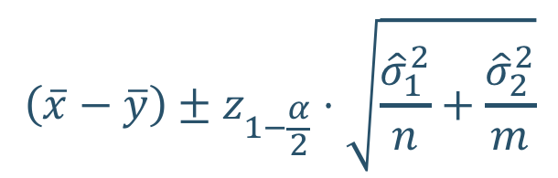
Разность средних
Цены на недвижимость в двух районах города:
$$X_{1}, …, X_{n}∼iid$$
$$Y_{1}, …, Y_{m}∼iid$$
$$\overline{x}−\overline{y} ∼ N\left(μ_{1}−μ_{2},\frac{{\hat{σ}}_{1}^{2}}{n}+\frac{{\hat{σ}}_{2}^{2}}{m}\right)$$
$$asy$$
Асимптотический доверительный интервал для$μ_{1}−μ_{2}:$
$$\left(\overline{x}−\overline{y}\right)±z_{1−\frac{α}{2}}⋅\sqrt{\frac{{\hat{σ}}_{1}^{2}}{n}+\frac{{\hat{σ}}_{2}^{2}}{m}}$$

Slide 65
Асимптотические доверительные интервалы для долей

Slide 66
Мощь долей
По аналогии можно построить асимптотические доверительные интервалы для долей:

Slide 67
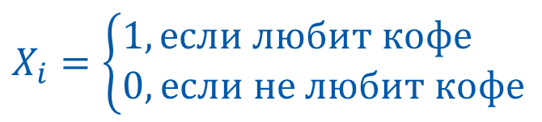

Мощь долей
По аналогии можно построить асимптотические доверительные интервалы для долей:
$X_{i}=\left\{\begin{aligned}1, если любит кофе \\ 0, если не любит кофе\end{aligned}\right.$
$$X_{1}, …, X_{n}∼iid$$

Slide 68
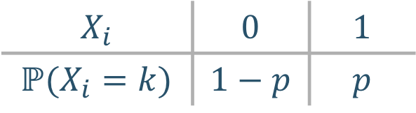
Мощь долей
По аналогии можно построить асимптотические доверительные интервалы для долей:
$X_{i}=\left\{\begin{aligned}1, если любит кофе \\ 0, если не любит кофе\end{aligned}\right.$
$$X_{1}, …, X_{n}∼iid$$
$$X_{i}$$ | $$0$$ | $$1$$
$$ℙ(X_{i}=k)$$ | $$1−p$$ | $$p$$

Slide 69
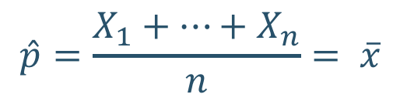
Мощь долей
По аналогии можно построить асимптотические доверительные интервалы для долей:
$X_{i}=\left\{\begin{aligned}1, если любит кофе \\ 0, если не любит кофе\end{aligned}\right.$
$$X_{1}, …, X_{n}∼iid$$
$$X_{i}$$ | $$0$$ | $$1$$
$$ℙ(X_{i}=k)$$ | $$1−p$$ | $$p$$
$$\hat{p}=\frac{X_{1}+…+X_{n}}{n}= \overline{x}$$

Slide 70

Мощь долей
По аналогии можно построить асимптотические доверительные интервалы для долей:
$X_{i}=\left\{\begin{aligned}1, если любит кофе \\ 0, если не любит кофе\end{aligned}\right.$
$$X_{1}, …, X_{n}∼iid$$
$$X_{i}$$ | $$0$$ | $$1$$
$$ℙ(X_{i}=k)$$ | $$1−p$$ | $$p$$
$$\hat{p}=\frac{X_{1}+…+X_{n}}{n}= \overline{x}$$
Из-за того, что $X_{i}$ принимают значение либо $0$, либо $1$, для оценки доли можно посчитать среднее

Slide 71


Мощь долей
По аналогии можно построить асимптотические доверительные интервалы для долей:
$$\hat{p}=\frac{X_{1}+…+X_{n}}{n}= \overline{x}$$
$$X_{i}$$ | $$0$$ | $$1$$
$$ℙ(X_{i}=k)$$ | $$1−p$$ | $$p$$
Найдём математическое ожидание и дисперсию оценки, а потом воспользуемся ЦПТ

Slide 72

Мощь долей
По аналогии можно построить асимптотические доверительные интервалы для долей:
$$\hat{p}=\frac{X_{1}+…+X_{n}}{n}= \overline{x}$$
$$X_{i}$$ | $$0$$ | $$1$$
$$ℙ(X_{i}=k)$$ | $$1−p$$ | $$p$$
$$𝔼\left(\hat{p}\right)=𝔼\left( \frac{X_{1}+…+X_{n}}{n }\right)=\frac{1}{n}⋅n⋅𝔼\left(X_{1}\right)=p$$

Slide 73

Мощь долей
По аналогии можно построить асимптотические доверительные интервалы для долей:
$$\hat{p}=\frac{X_{1}+…+X_{n}}{n}= \overline{x}$$
$$X_{i}$$ | $$0$$ | $$1$$
$$ℙ(X_{i}=k)$$ | $$1−p$$ | $$p$$
$$𝔼\left(\hat{p}\right)=𝔼\left( \frac{X_{1}+…+X_{n}}{n }\right)=\frac{1}{n}⋅n⋅𝔼\left(X_{1}\right)=p$$
$$Var\left(\hat{p}\right)=Var\left( \frac{X_{1}+…+X_{n}}{n }\right)=\frac{1}{n^{2}}⋅n⋅Var\left(X_{1}\right)=\frac{p(1−p)}{n}$$

Slide 74


Мощь долей
По аналогии можно построить асимптотические доверительные интервалы для долей:
$$\hat{p}=\frac{X_{1}+…+X_{n}}{n}= \overline{x}$$
$$X_{i}$$ | $$0$$ | $$1$$
$$ℙ(X_{i}=k)$$ | $$1−p$$ | $$p$$
$$𝔼\left(\hat{p}\right)=𝔼\left( \frac{X_{1}+…+X_{n}}{n }\right)=\frac{1}{n}⋅n⋅𝔼\left(X_{1}\right)=p$$
$$Var\left(\hat{p}\right)=Var\left( \frac{X_{1}+…+X_{n}}{n }\right)=\frac{1}{n^{2}}⋅n⋅Var\left(X_{1}\right)=\frac{p(1−p)}{n}$$
$$\overline{x} ∼ N\left(μ,\frac{σ^{2}}{n}\right)$$
$$asy$$

Slide 75




Мощь долей
По аналогии можно построить асимптотические доверительные интервалы для долей:
$$\hat{p}=\frac{X_{1}+…+X_{n}}{n}= \overline{x}$$
$$X_{i}$$ | $$0$$ | $$1$$
$$ℙ(X_{i}=k)$$ | $$1−p$$ | $$p$$
$$𝔼\left(\hat{p}\right)=𝔼\left( \frac{X_{1}+…+X_{n}}{n }\right)=\frac{1}{n}⋅n⋅𝔼\left(X_{1}\right)=p$$
$$Var\left(\hat{p}\right)=Var\left( \frac{X_{1}+…+X_{n}}{n }\right)=\frac{1}{n^{2}}⋅n⋅Var\left(X_{1}\right)=\frac{p(1−p)}{n}$$
$$\overline{x} ∼ N\left(μ,\frac{σ^{2}}{n}\right)$$
$$asy$$
$$\hat{p}=\overline{x} ∼ N\left(p,\frac{p(1−p)}{n}\right)$$
$$asy$$
$$⇔$$

Slide 76
Мощь долей
Получаем доверительный интервал для доли:

Slide 77




Мощь долей
Получаем доверительный интервал для доли:
$$\overline{x} ∼ N\left(μ,\frac{{\hat{σ}}^{2}}{n}\right)$$
$$\hat{p}=\overline{x} ∼ N\left(p, \frac{\hat{p}(1−\hat{p})}{n}\right)$$
$$asy$$
$$asy$$

Slide 78

Мощь долей
Получаем доверительный интервал для доли:
$$\overline{x} ∼ N\left(μ,\frac{{\hat{σ}}^{2}}{n}\right)$$
$$\hat{p}=\overline{x} ∼ N\left(p, \frac{\hat{p}(1−\hat{p})}{n}\right)$$
$$asy$$
$$asy$$
$$\hat{p}±z_{1−\frac{α}{2}}⋅\sqrt{\frac{\hat{p}(1−\hat{p})}{n}}$$

Slide 79
Мощь долей
Получаем доверительный интервал для доли:
$$\overline{x} ∼ N\left(μ,\frac{{\hat{σ}}^{2}}{n}\right)$$
$$\hat{p}=\overline{x} ∼ N\left(p, \frac{\hat{p}(1−\hat{p})}{n}\right)$$
$$asy$$
$$asy$$
$$\hat{p}±z_{1−\frac{α}{2}}⋅\sqrt{\frac{\hat{p}(1−\hat{p})}{n}}$$
Получаем доверительный интервал для разности долей:

Slide 80


Мощь долей
Получаем доверительный интервал для доли:
$$\overline{x} ∼ N\left(μ,\frac{{\hat{σ}}^{2}}{n}\right)$$
$$\hat{p}=\overline{x} ∼ N\left(p, \frac{\hat{p}(1−\hat{p})}{n}\right)$$
$$asy$$
$$asy$$
$$\hat{p}±z_{1−\frac{α}{2}}⋅\sqrt{\frac{\hat{p}(1−\hat{p})}{n}}$$
Получаем доверительный интервал для разности долей:
$$\overline{x}−\overline{y} ∼ N\left(μ_{1}−μ_{2},\frac{{\hat{σ}}_{1}^{2}}{n}+\frac{{\hat{σ}}_{2}^{2}}{m}\right)$$
$$asy$$

Slide 81


Мощь долей
Получаем доверительный интервал для доли:
$$\overline{x} ∼ N\left(μ,\frac{{\hat{σ}}^{2}}{n}\right)$$
$$\hat{p}=\overline{x} ∼ N\left(p, \frac{\hat{p}(1−\hat{p})}{n}\right)$$
$$asy$$
$$asy$$
$$\hat{p}±z_{1−\frac{α}{2}}⋅\sqrt{\frac{\hat{p}(1−\hat{p})}{n}}$$
Получаем доверительный интервал для разности долей:
$$\overline{x}−\overline{y} ∼ N\left(μ_{1}−μ_{2},\frac{{\hat{σ}}_{1}^{2}}{n}+\frac{{\hat{σ}}_{2}^{2}}{m}\right)$$
$$asy$$
$${\hat{p}}_{1}−{\hat{p}}_{2} ∼ N\left(p_{1}−p_{2},\frac{{\hat{p}}_{1}\left(1−{\hat{p}}_{1}\right)}{n}+\frac{{\hat{p}}_{2}(1−{\hat{p}}_{2})}{m}\right)$$
$$asy$$

Slide 82


Мощь долей
Получаем доверительный интервал для доли:
$$\overline{x} ∼ N\left(μ,\frac{{\hat{σ}}^{2}}{n}\right)$$
$$\hat{p}=\overline{x} ∼ N\left(p, \frac{\hat{p}(1−\hat{p})}{n}\right)$$
$$asy$$
$$asy$$
$$\hat{p}±z_{1−\frac{α}{2}}⋅\sqrt{\frac{\hat{p}(1−\hat{p})}{n}}$$
Получаем доверительный интервал для разности долей:
$${\hat{p}}_{1}−{\hat{p}}_{2} ∼ N\left(p_{1}−p_{2},\frac{{\hat{p}}_{1}\left(1−{\hat{p}}_{1}\right)}{n}+\frac{{\hat{p}}_{2}(1−{\hat{p}}_{2})}{m}\right)$$
$$asy$$

Slide 83

Мощь долей
Получаем доверительный интервал для доли:
$$\overline{x} ∼ N\left(μ,\frac{{\hat{σ}}^{2}}{n}\right)$$
$$\hat{p}=\overline{x} ∼ N\left(p, \frac{\hat{p}(1−\hat{p})}{n}\right)$$
$$asy$$
$$asy$$
$$\hat{p}±z_{1−\frac{α}{2}}⋅\sqrt{\frac{\hat{p}(1−\hat{p})}{n}}$$
Получаем доверительный интервал для разности долей:
$${\hat{p}}_{1}−{\hat{p}}_{2} ∼ N\left(p_{1}−p_{2},\frac{{\hat{p}}_{1}\left(1−{\hat{p}}_{1}\right)}{n}+\frac{{\hat{p}}_{2}(1−{\hat{p}}_{2})}{m}\right)$$
$$asy$$
$${\hat{p}}_{1}−{\hat{p}}_{2}±z_{1−\frac{α}{2}}⋅\sqrt{\frac{{\hat{p}}_{1}\left(1−{\hat{p}}_{1}\right)}{n}+\frac{{\hat{p}}_{2}(1−{\hat{p}}_{2})}{m}}$$

Slide 84

Число наблюдений
$$\hat{p}±z_{1−\frac{α}{2}}⋅\sqrt{\frac{\hat{p}(1−\hat{p})}{n}}$$

Slide 85
Число наблюдений
$$\hat{p}±z_{1−\frac{α}{2}}⋅\sqrt{\frac{\hat{p}(1−\hat{p})}{n}}$$
Можно определить число наблюдений, чтобы длина доверительного интервала не превышала заранее выбранный диапазон

Slide 86

Число наблюдений
$$\hat{p}±z_{1−\frac{α}{2}}⋅\sqrt{\frac{\hat{p}(1−\hat{p})}{n}}$$
Можно определить число наблюдений, чтобы длина доверительного интервала не превышала заранее выбранный диапазон
$$Δ=2⋅z_{1−\frac{α}{2}}⋅\sqrt{\frac{\hat{p}(1−\hat{p})}{n}}$$

Slide 87

Число наблюдений
$$\hat{p}±z_{1−\frac{α}{2}}⋅\sqrt{\frac{\hat{p}(1−\hat{p})}{n}}$$
Можно определить число наблюдений, чтобы длина доверительного интервала не превышала заранее выбранный диапазон
$$Δ=2⋅z_{1−\frac{α}{2}}⋅\sqrt{\frac{\hat{p}(1−\hat{p})}{n}}$$
$$n=\frac{4⋅z_{1−\frac{α}{2}}^{2}⋅\hat{p}(1−\hat{p})}{Δ^{2}}$$

Slide 88

Число наблюдений
$$n=\frac{4⋅z_{1−\frac{α}{2}}^{2}⋅\hat{p}(1−\hat{p})}{Δ^{2}}$$

Slide 89

Число наблюдений
$$n=\frac{4⋅z_{1−\frac{α}{2}}^{2}⋅\hat{p}(1−\hat{p})}{Δ^{2}}$$
До начала испытаний мы не знаем $\hat{p}$, но мы знаем, что величина $\hat{p}(1−\hat{p})$ никогда не будет превышать $0.25$

Slide 90

Число наблюдений
$$n=\frac{4⋅z_{1−\frac{α}{2}}^{2}⋅\hat{p}(1−\hat{p})}{Δ^{2}}$$
До начала испытаний мы не знаем $\hat{p}$, но мы знаем, что величина $\hat{p}(1−\hat{p})$ никогда не будет превышать $0.25$
$$f\left(p\right)=p⋅\left(1 −p\right)=p−p^{2}$$

Slide 91

Число наблюдений
$$n=\frac{4⋅z_{1−\frac{α}{2}}^{2}⋅\hat{p}(1−\hat{p})}{Δ^{2}}$$
До начала испытаний мы не знаем $\hat{p}$, но мы знаем, что величина $\hat{p}(1−\hat{p})$ никогда не будет превышать $0.25$
$$f\left(p\right)=p⋅\left(1 −p\right)=p−p^{2}$$
$$f^{′}(p)=1−2p=0$$

Slide 92


Число наблюдений
$$n=\frac{4⋅z_{1−\frac{α}{2}}^{2}⋅\hat{p}(1−\hat{p})}{Δ^{2}}$$
До начала испытаний мы не знаем $\hat{p}$, но мы знаем, что величина $\hat{p}(1−\hat{p})$ никогда не будет превышать $0.25$
$$f\left(p\right)=p⋅\left(1 −p\right)=p−p^{2}$$
$$f^{′}(p)=1−2p=0$$
$$⇒p=0.5$$
$$f(p)=0.25$$

Slide 93

Число наблюдений
$$n=\frac{4⋅z_{1−\frac{α}{2}}^{2}⋅\hat{p}(1−\hat{p})}{Δ^{2}}$$
До начала испытаний мы не знаем $\hat{p}$, но мы знаем, что величина $\hat{p}(1−\hat{p})$ никогда не будет превышать $0.25$
Эту оценку сверху мы можем использовать для поиска необходимого значения $n:$

Slide 94

Число наблюдений
$$n=\frac{4⋅z_{1−\frac{α}{2}}^{2}⋅\hat{p}(1−\hat{p})}{Δ^{2}}$$
До начала испытаний мы не знаем $\hat{p}$, но мы знаем, что величина $\hat{p}(1−\hat{p})$ никогда не будет превышать $0.25$
Эту оценку сверху мы можем использовать для поиска необходимого значения $n:$
$$n=\frac{4⋅z_{1−\frac{α}{2}}^{2}⋅\hat{p}(1−\hat{p})}{Δ^{2}}≤\frac{z_{1−\frac{α}{2}}^{2}}{Δ^{2}}$$

Slide 95
Резюме
Доля – это среднее, посчитанное по выборке из нулей и единиц

Slide 96
Резюме
Доля – это среднее, посчитанное по выборке из нулей и единиц
С помощью ЦПТ можно построить доверительные интервалы для долей

Slide 97
Резюме
Доля – это среднее, посчитанное по выборке из нулей и единиц
С помощью ЦПТ можно построить доверительные интервалы для долей
Из-за того, что вероятность принимает значения на отрезке от нуля до единицы, мы можем оценить, сколько наблюдений нам нужно собрать для определённой ширины интервала

